Slide 1
法律公文知识图谱构建
汇报人：苏锦华
组员： 狄浩楠、梁小泽
2021.06
弘德明志 博学笃行

Slide 2
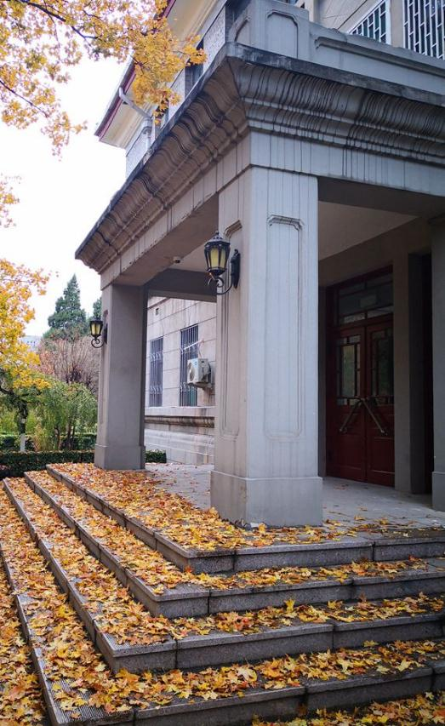
01
数据获取&描述
04
远程监督增广
目 录
02
因果关系分析
05
Bootstrap增广
CONTENTS
03
基于语义依存分析的三元关系抽取
06
知识图谱可视化

Slide 3
01
数据获取&描述

Slide 4
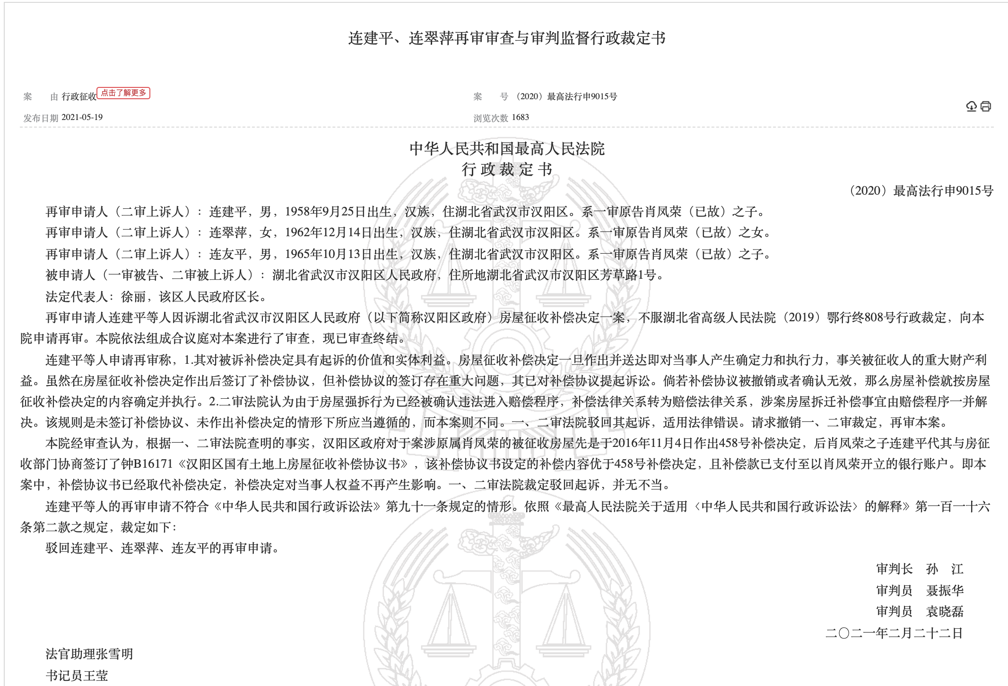
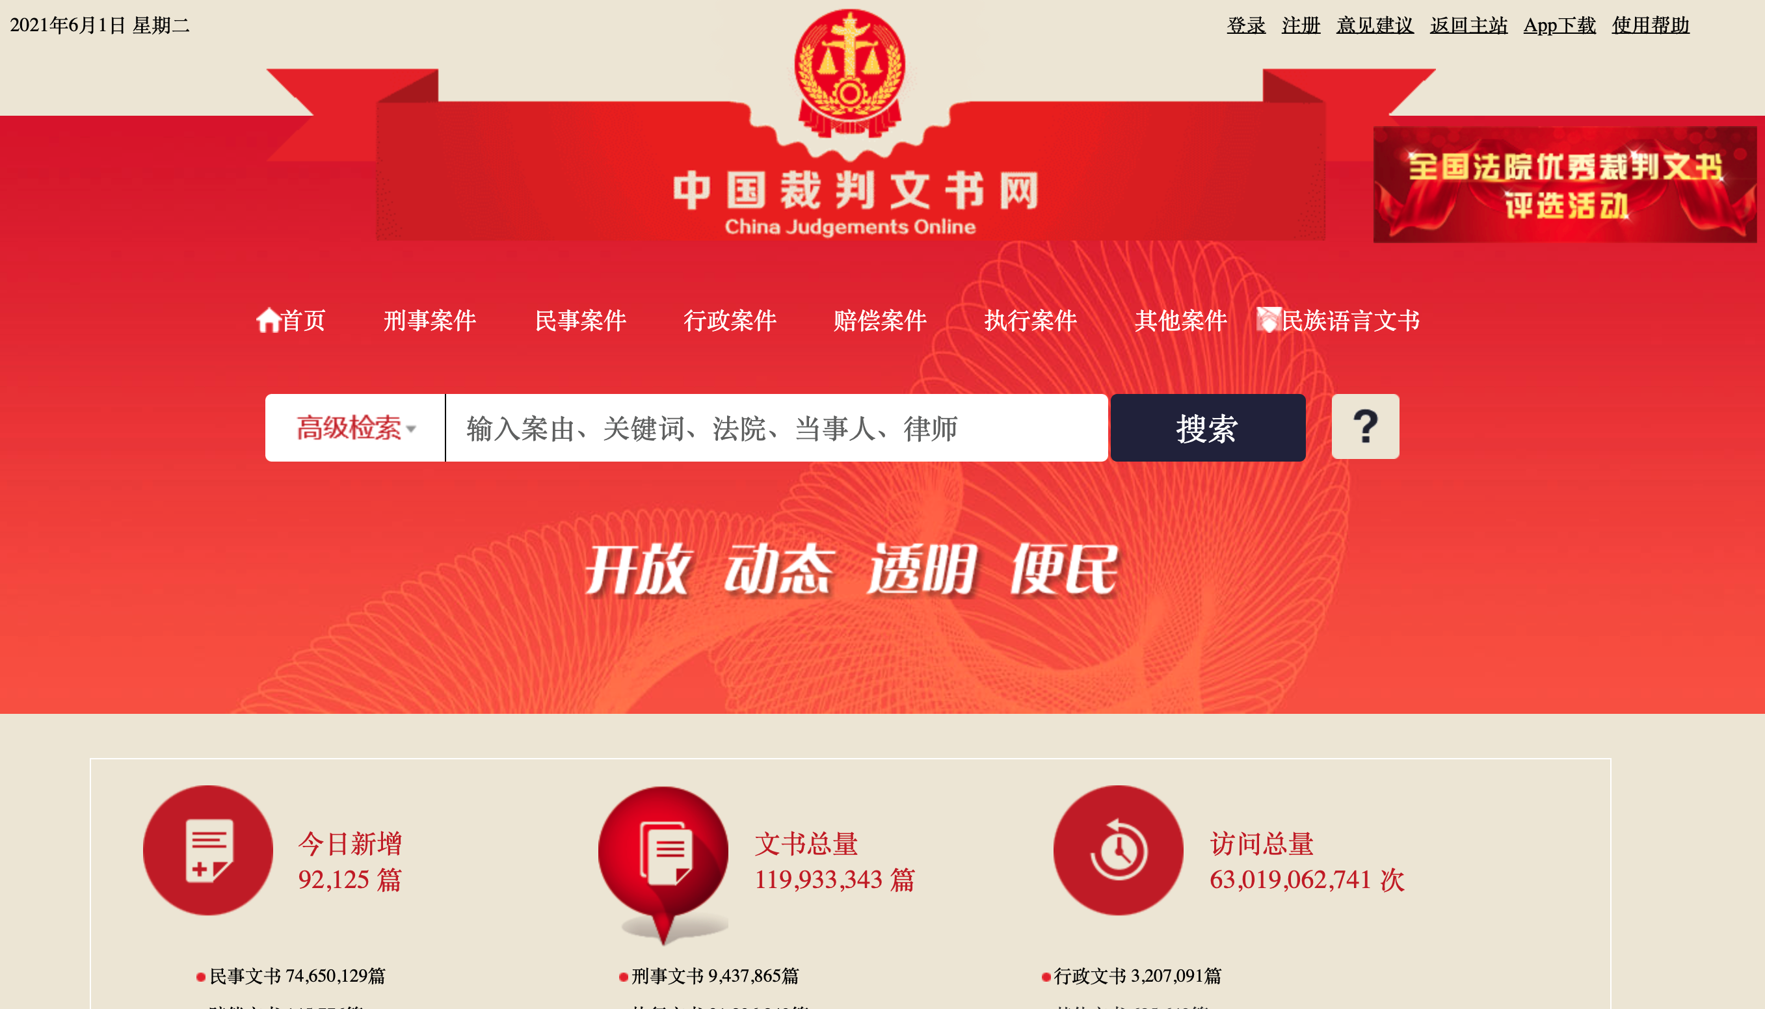
法律文书公文
大量精简事实与因果逻辑关系
弘德明志 博学笃行

Slide 5
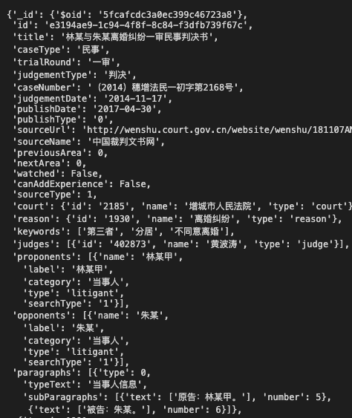
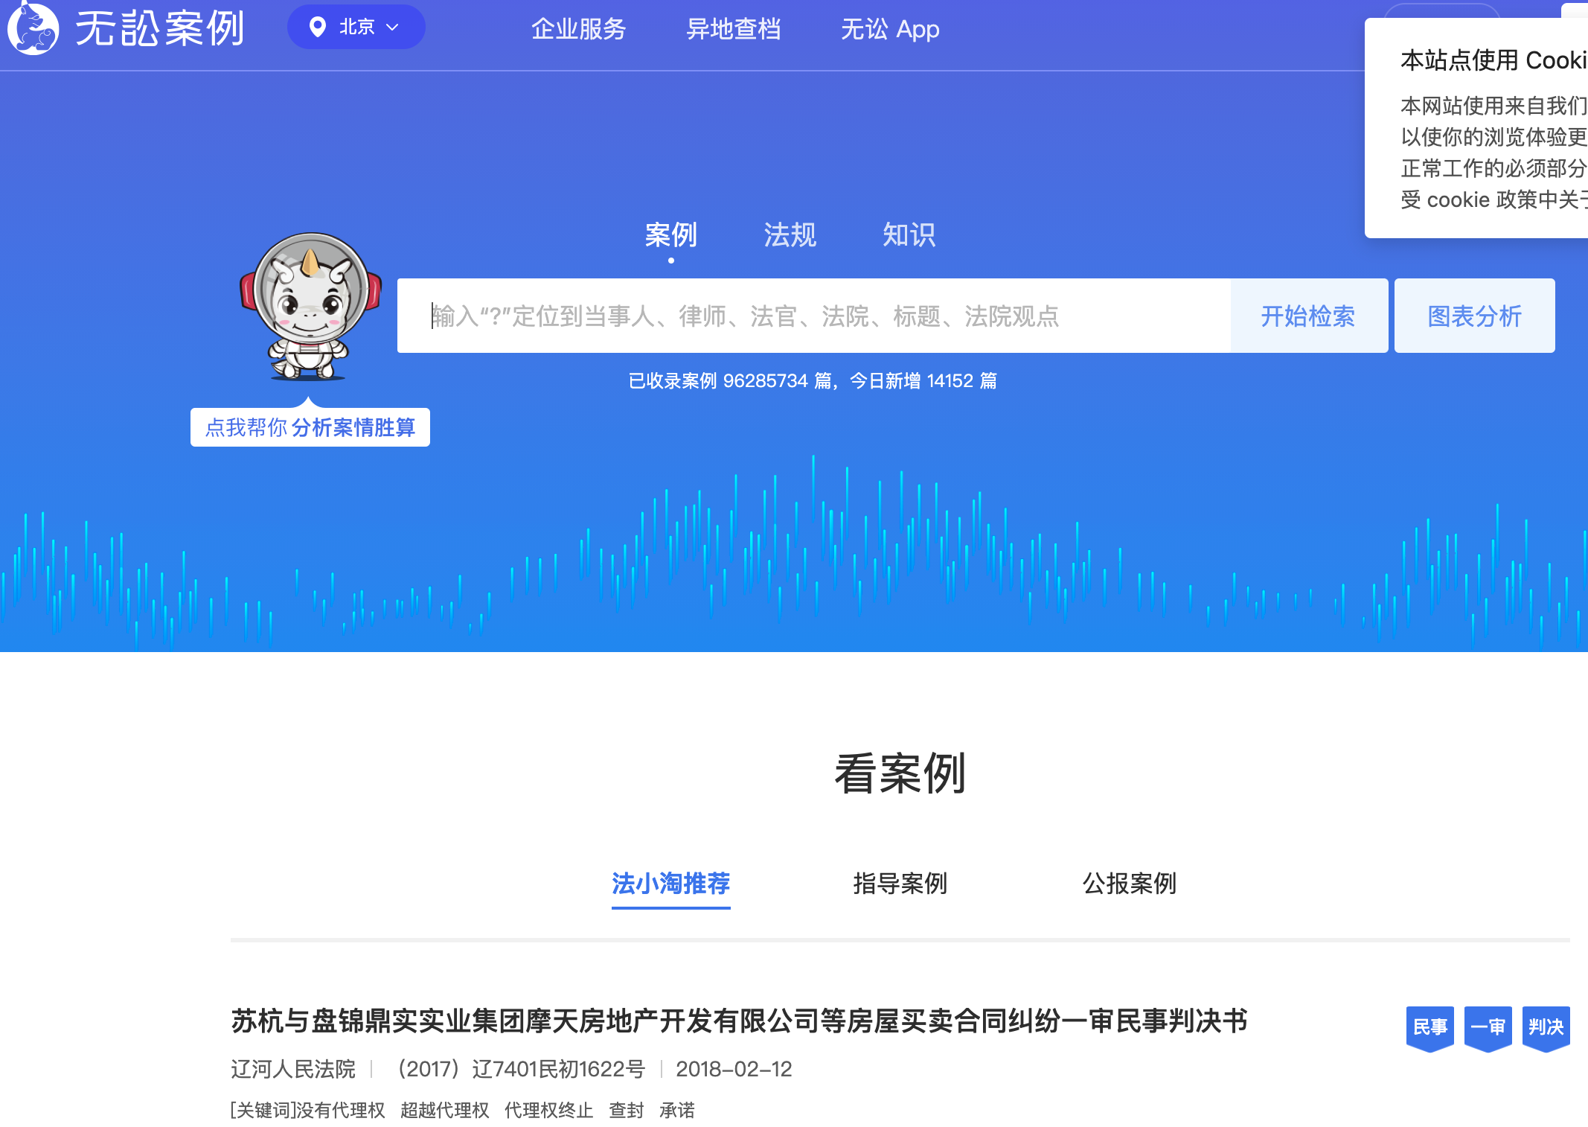
反爬机制高、手机号身份证实名制、监控IP访问量
解决方法
定期利用selenium模拟浏览器验证拿cookie
scrapy+每分钟换一个代理IP+限制单位时间抓取量过高
账号多开：灰产手机号 某鱼
找分库
公诉机关湖南省衡阳市珠晖区人民检察院。被告人邹建军，男，1984年8月6日出生，汉族，湖南省衡阳市人，初中文化，无业，住衡阳市珠晖区勤俭里社区居委会望江里。2004年9月10日因犯强奸罪被衡阳市蒸湘区人民法院判处有期徒刑十年，剥夺政治权利二年。2012年1月6日刑满释放。2013年9月30日因涉嫌犯非法持有毒品罪被刑事拘留。2013年10月29日被依法逮捕。2013年11月29.....

Slide 6
02
因果关系分析

Slide 7
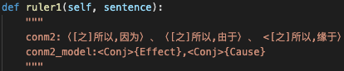
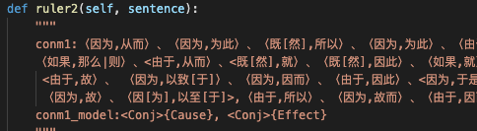
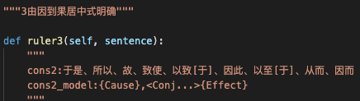
基于模板的因果关系推断
可以认为是基于字串匹配的Dependency Parsing
cause 经审查，该鉴定的送检样品是否为涉案水泥无法证实 tag 因此 effect 该鉴定与本案没有关联性。
cause 因产品存在缺陷 tag 造成 effect 损害的
cause 焦点二如水泥存在质量问题 tag 因此 effect 给原告造成的损失是多少。

Slide 8
03
基于语义依存关系分析的三元关系抽取

Slide 9
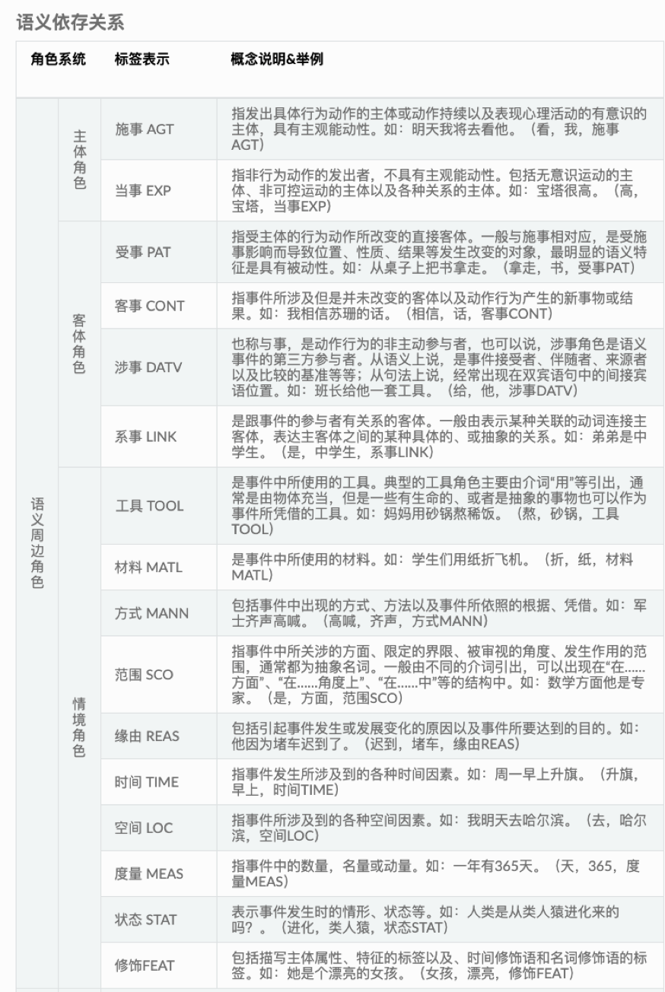
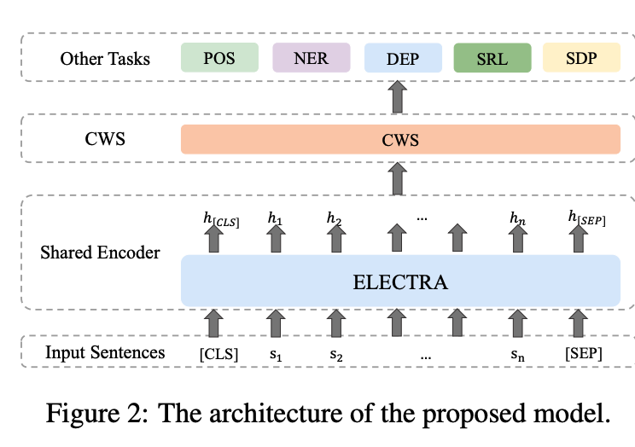
Semantic Dependency Parsing
LTP：哈工大

Slide 10
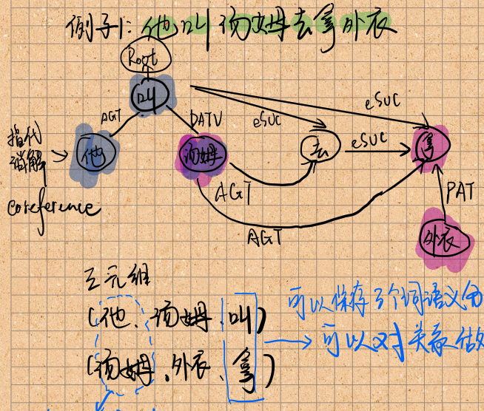
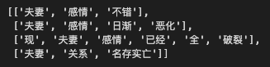
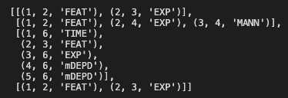
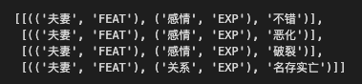
两种模式
v + 主 + 客
a + 被修饰 + 当事

Slide 11
04
远程监督过程

Slide 12
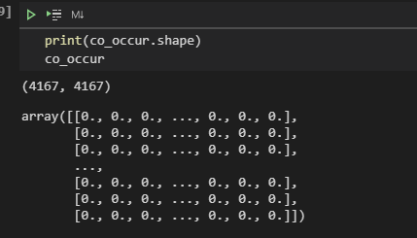
共现矩阵的计算
生产实体-实体的共现矩阵
基于前文，将所有数据源中的实体抽取出来，共计4167个实体
基于实体-实体pair计算其共现矩阵，为方便后续数据处理，将其建立为上三角矩阵（虽然图片并不明显）

Slide 13
05
Bootstrap增广

Slide 14
实体识别与关系抽取的数据增强
整体思路
通过规则提取的关系三元组所构成的实体集受规则提取能力的限制，会遗漏大量的实体，因此希望通过训练一个分类器，可以在现有实体集的表示中学习到实体的抽象信息，增广到新数据集中，以提取更多的实体集外部的实体。
在抽取到实体后，通过原三元组集合学习实体对与关系集合的联系，并在增广后的实体集中应用这一部分的知识，进行增广实体与原实体之间关系的判断，以此形成新的实体关系三元组，从原始预料数据中获得更多的信息。

Slide 15
实体识别与关系抽取的数据增强
具体实现
通过哈工大LTP对法律文本进行分词与词向量构建，并对所有分词结果词向量做整合，得到所有法律语料分词结果的各个词向量的均值作为各个词的表示。
整合通过语法规则提取的关系三元组的实体形成实体集，对语料分词结果的词进行实体标签标注，得到实体识别分类器的训练数据，即词向量与其对应的实体属性标签。
通过该训练数据进行分类器训练，并应用于训练集外样本重新对新的文本进行标注，获得更多的实体提取结果，扩充实体识别的结果集。

Slide 16
06
知识图谱可视化

Slide 17
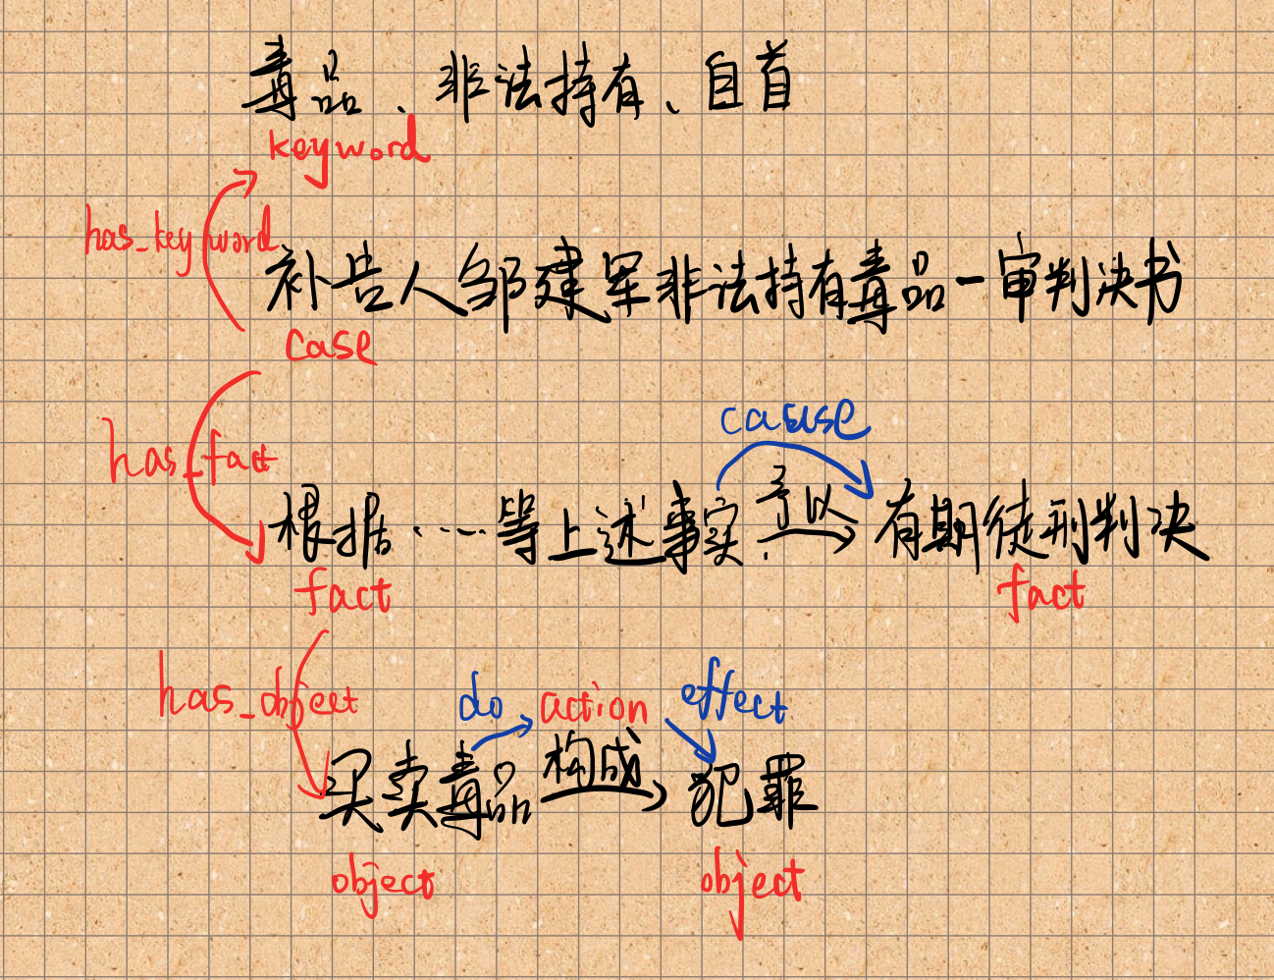
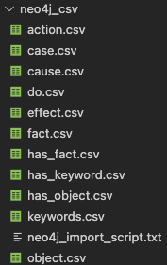
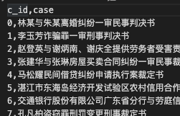
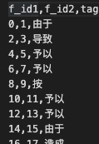
法律文书中节点与关系的梳理

Slide 18
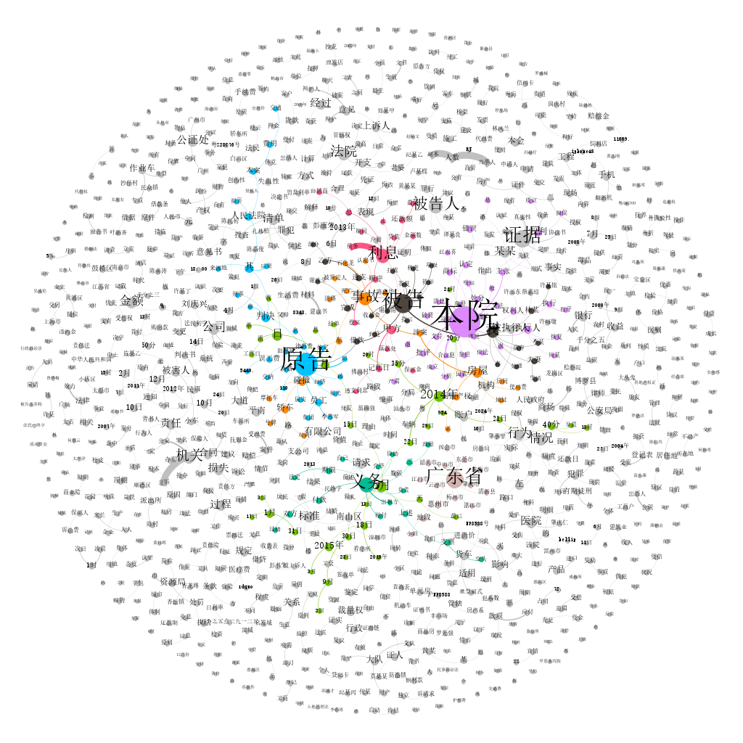
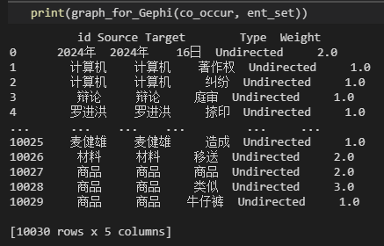
Gephi可视化
Gephi可视化，能够很好地体现出现多次的entity，但同时无法很好的表现“边”的关系，因此还尝试了使用Neo4j进行可视化

Slide 19
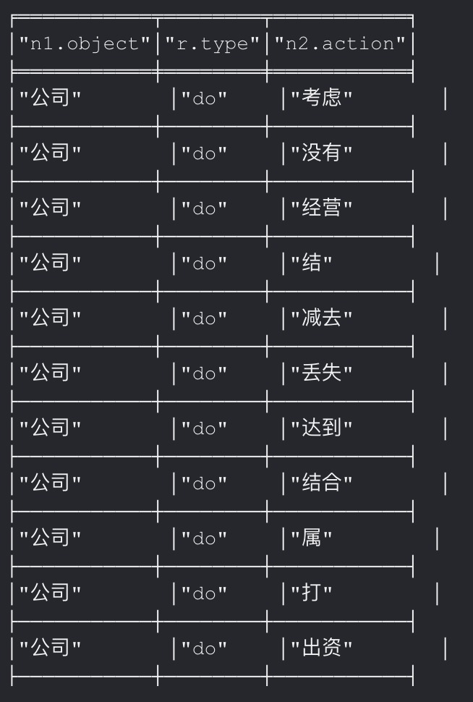
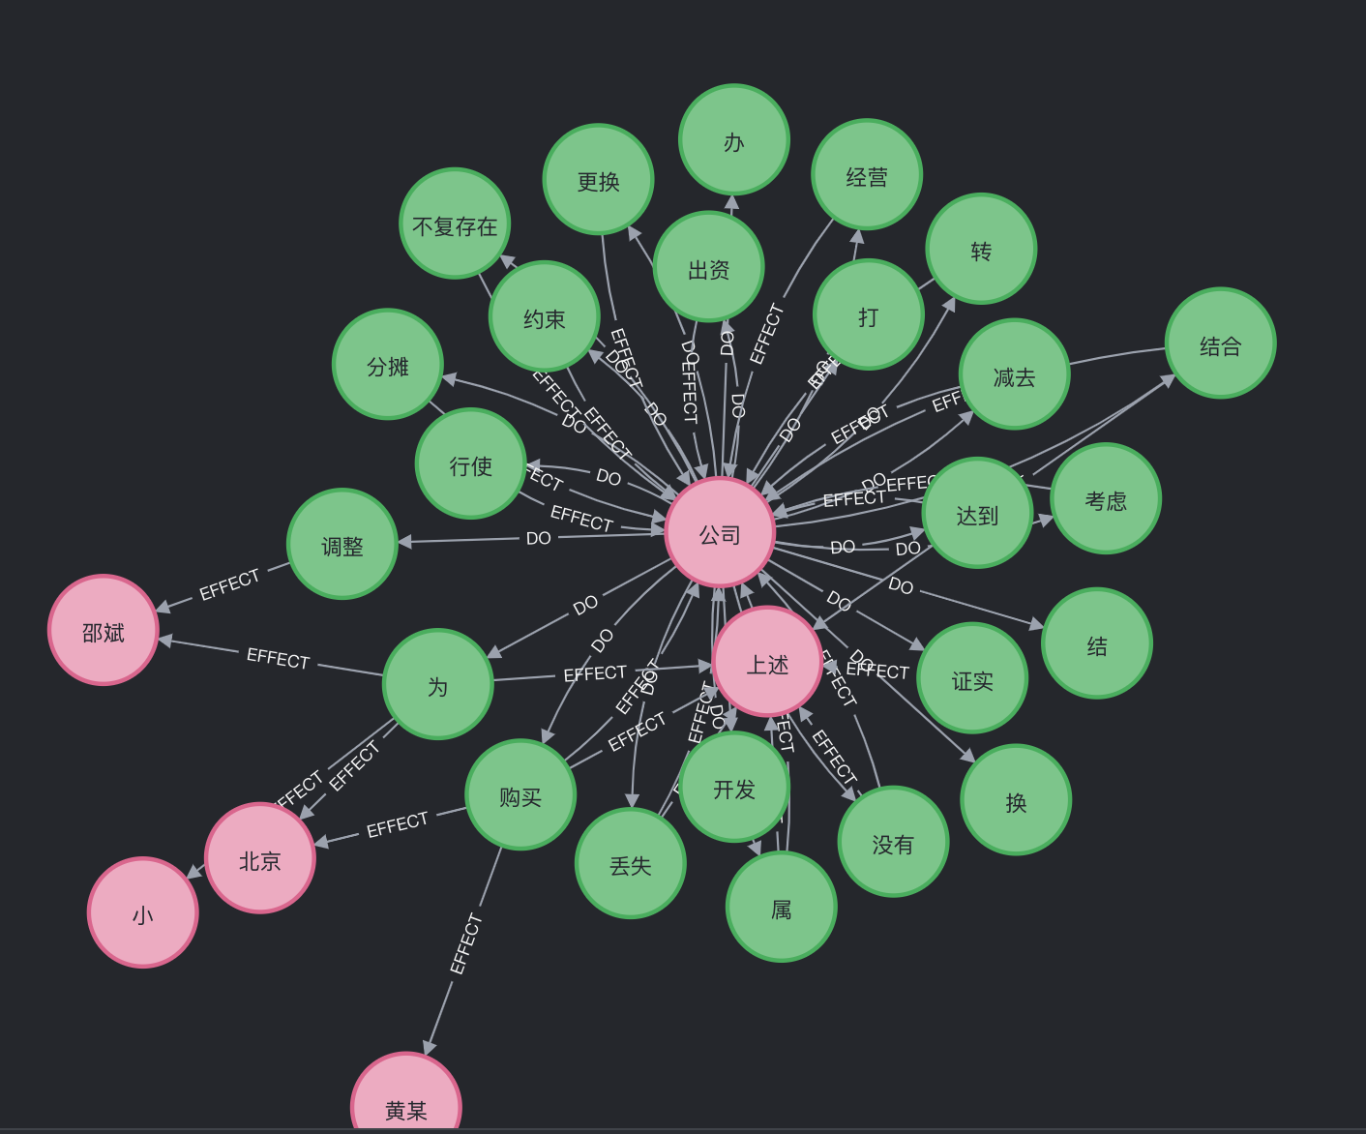
Neo4j可视化

Slide 20
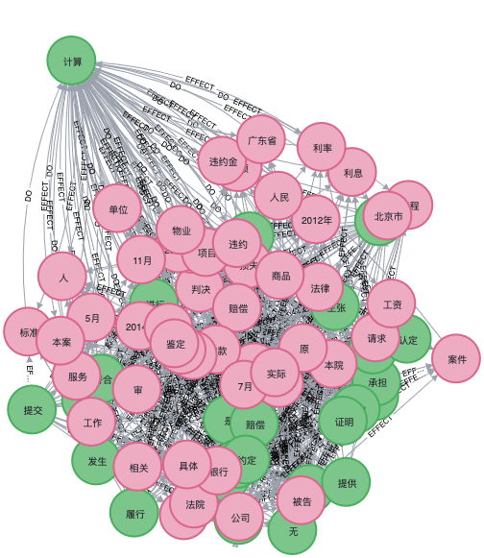
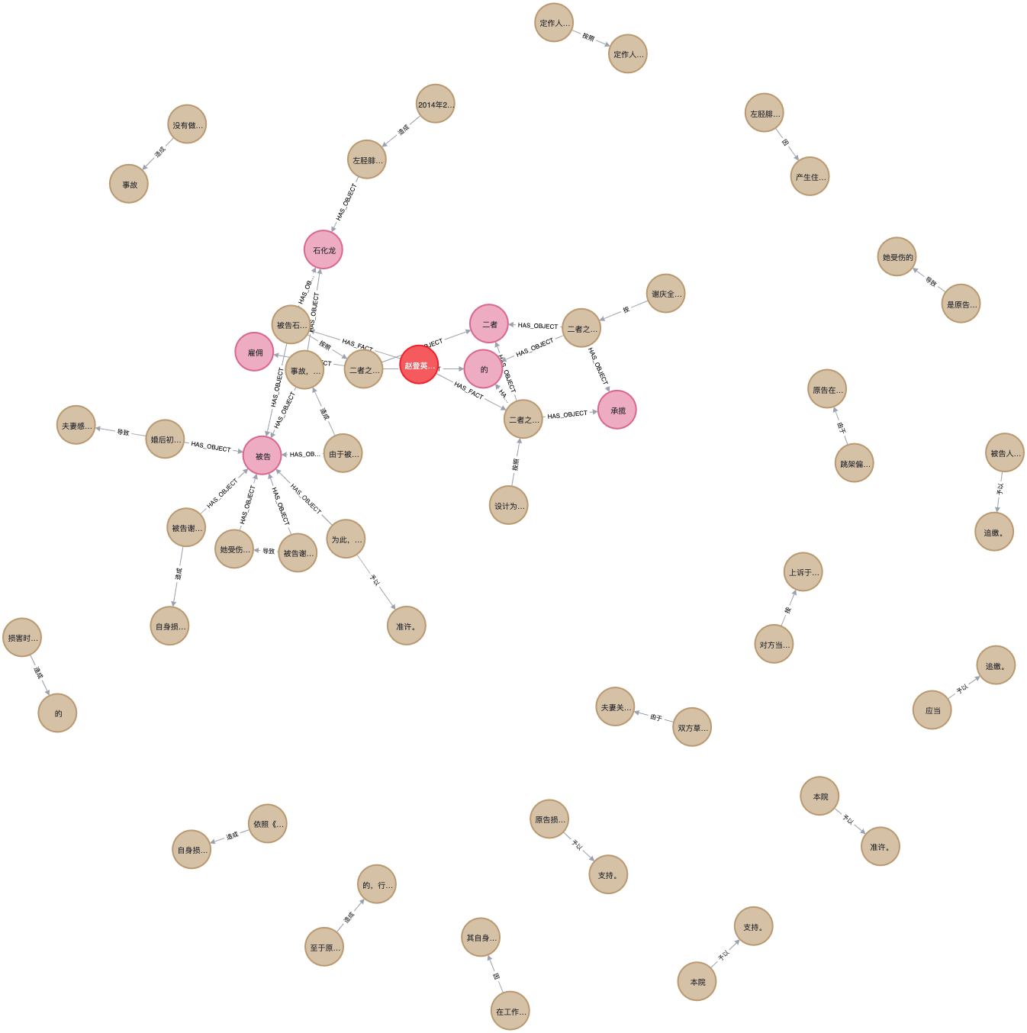
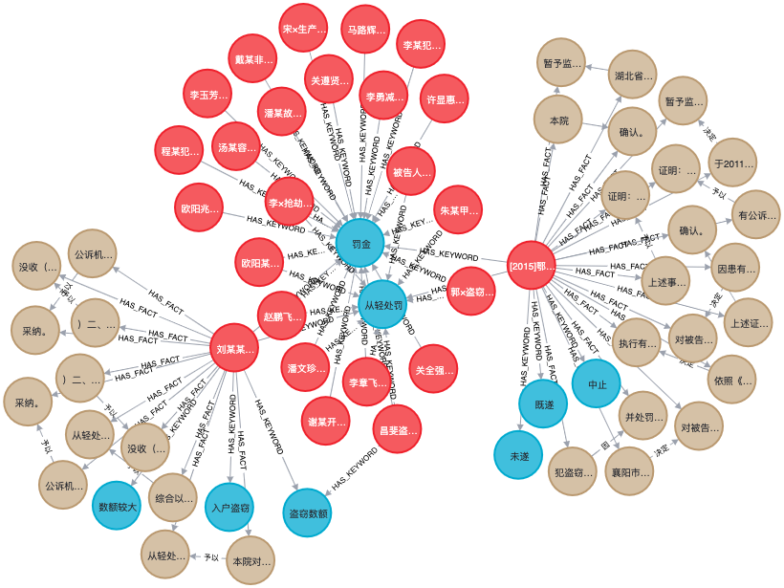
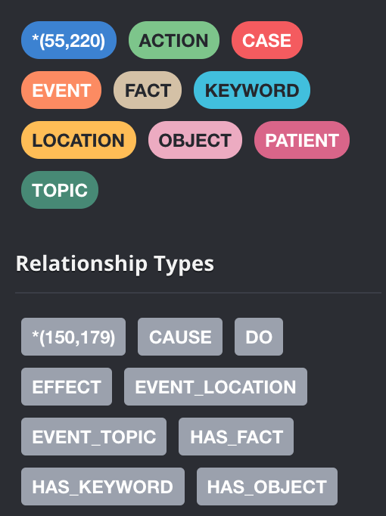
可视化结果汇总

Slide 21
THANKS FOR ALL
汇报人：苏锦华
2021.06

